Slide 1
Sport science
Smart Innovation Training System For Taekwondo’s Kick Using Multivariable Sensor And Integrated With Desktop During Pandemic Covid-19

Slide 2
Anggota / Jobdesk
Tegar Alam Qushoyyi (Project Manager, Programmer)
Dyiono (Hardware Engineering)
Putri Adelia Khairunnisa (Jurnalistik)
Arfan Astaraja (Gui & Desain)
Owen Pratama Endramawan (Reference Source Searcher)

Slide 3
Konten
Taekwondo Athlete Kick Monitoring
Alat dan Sensor
Desain Sistem
Flowchart
Sketsa UI/UX
Desain Sistem

Slide 4
Taekwondo Athlete Kick Monitoring
Merupakan sebuah aplikasi yang terintegrasi dengan sensor piezoelektrik dan limit swich yang dipasangkan ke bodyprotektor digunakan untuk megukur banyaknya tendangan atlet taekwondo serta pelatih dapat memberi evaluasi dari latihan atlet taekwondo

Slide 5
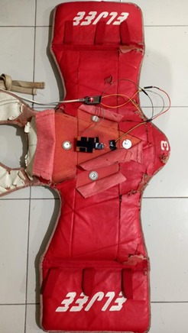
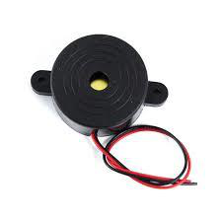
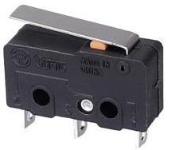
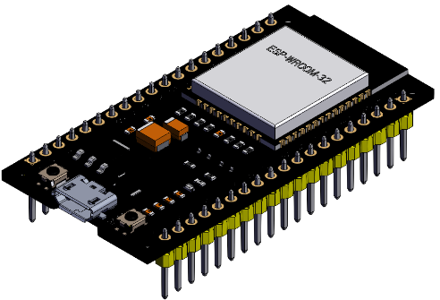

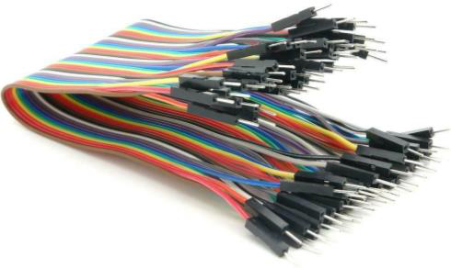
Alat dan Sensor
Limit Switch
Buzzer
ESP 32
Body Protector
Baterai Lipo 11.1V
Kabel Jumper

Slide 6
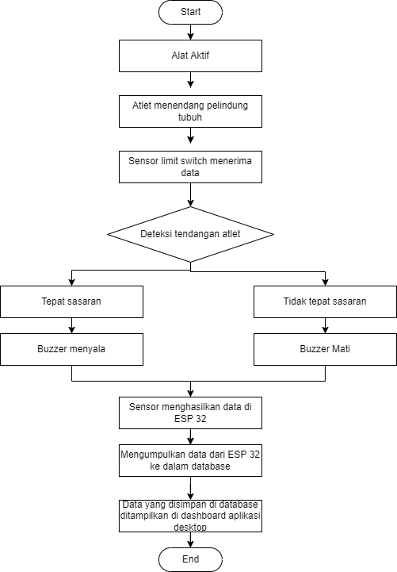
Flowchart

Slide 7
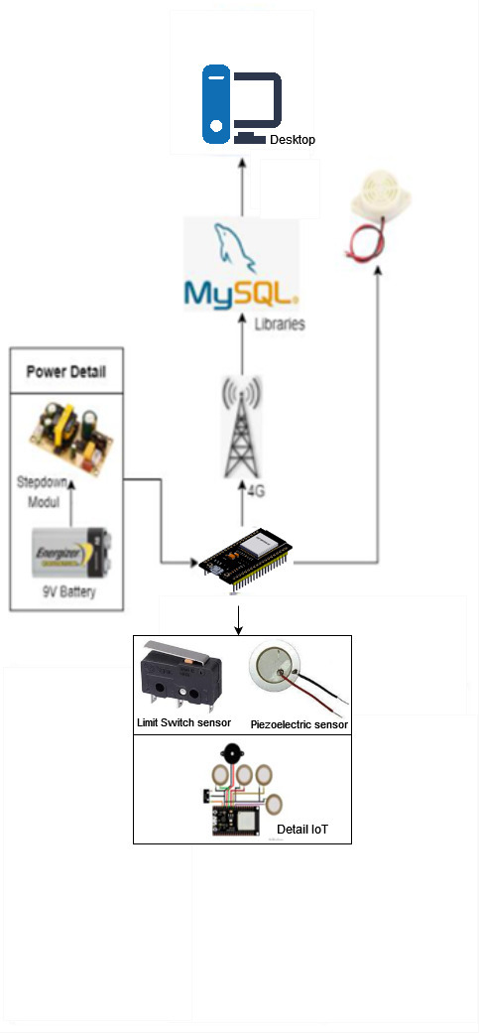
Desain Sistem

Slide 8
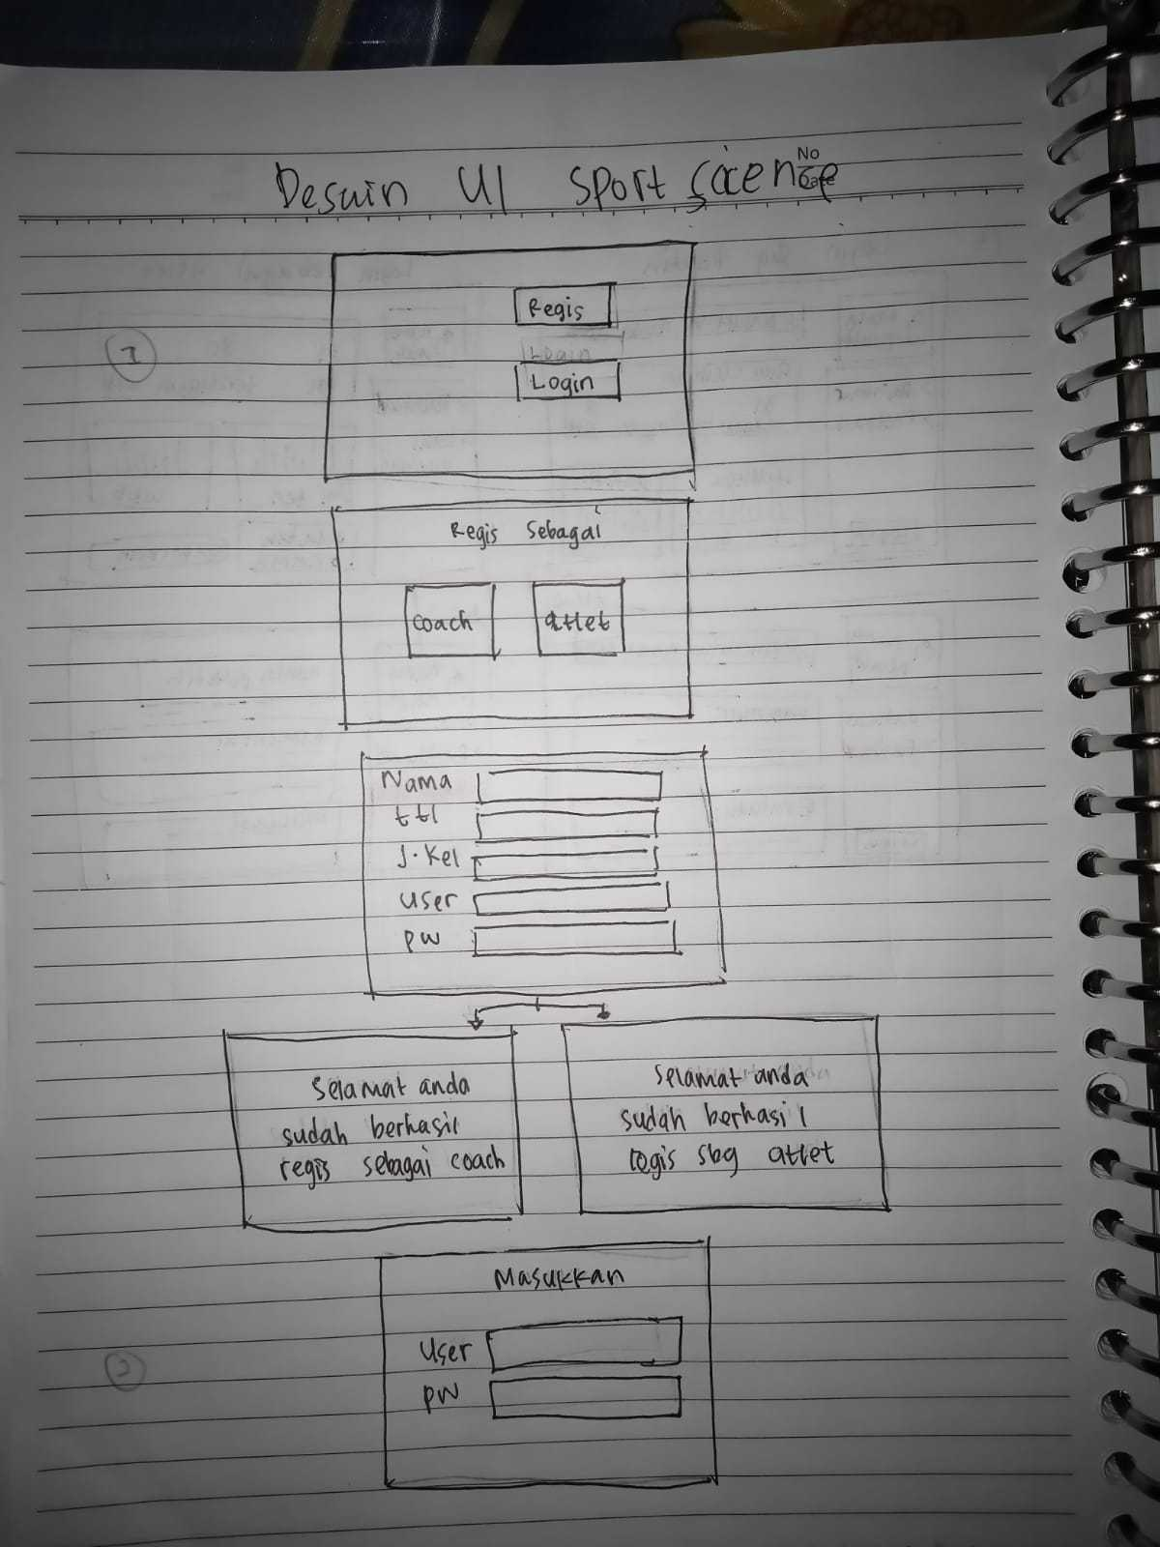
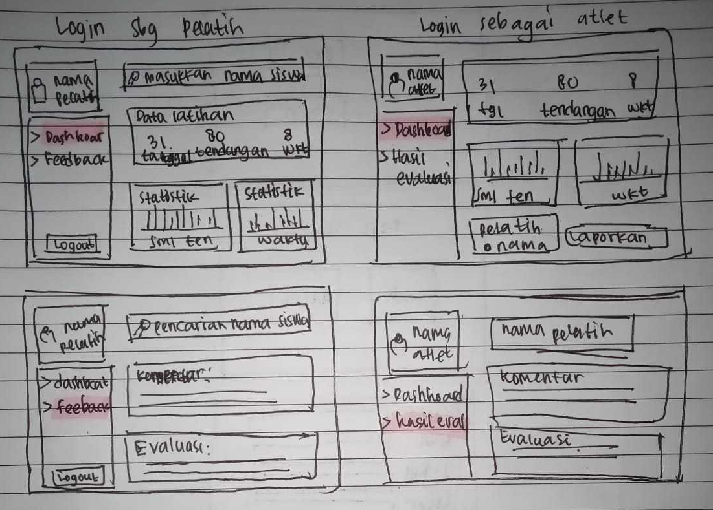
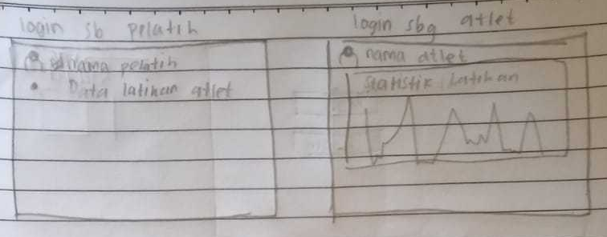
Sketsa UI/UX

Slide 9
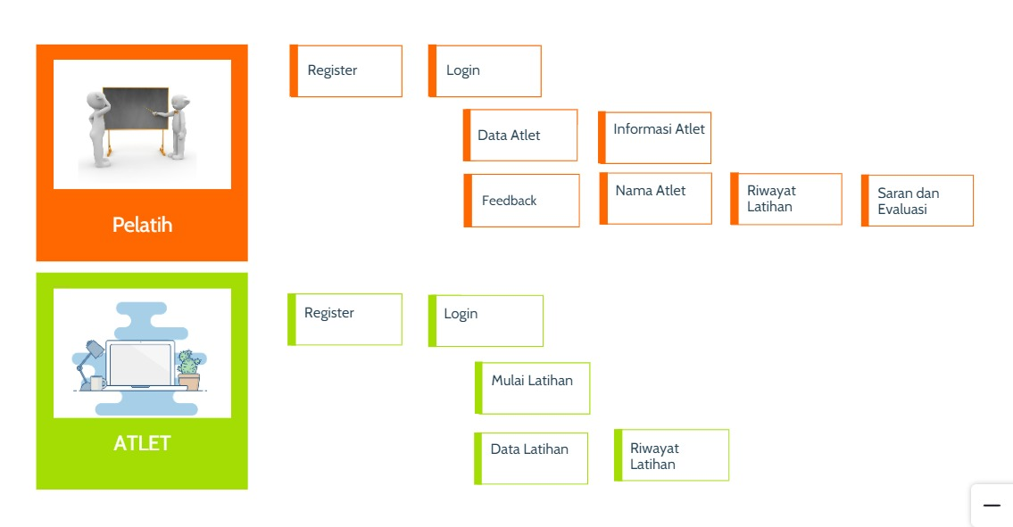
Roadmap Aplikasi

Slide 10
Sekian dan Terimakasih

